Slide 1




Academic Room
ACADEMIC ROOM

Slide 2

Academic Room
Apa itu Academic Room?
Subdivisi Akademik mengadakan "Academic Room" sebagai wadah kegiatan pembelajaran bagi mahasiswa baru Program Studi Sistem Informasi Kota Cerdas. Kegiatan ini bertujuan agar mahasiswa tingkat 1 dapat memperoleh ilmu dan keterampilan pemrograman yang bermanfaat untuk menunjang perkuliahan semester berikutnya. Sistem pembelajaran yang diterapkan berbasis Project Based Learning (PBL), di mana setiap pertemuan menyajikan materi yang saling berkaitan dan pada akhirnya akan membentuk sebuah proyek nyata.
Dengan pendekatan PBL, mahasiswa diajak untuk aktif mengembangkan proyek secara bertahap, sehingga mereka tidak hanya mempelajari teori tetapi juga menerapkannya dalam bentuk proyek yang dapat digunakan sebagai portofolio atau acuan untuk proyek-proyek mendatang.

Slide 3
Academic Room
Tema Kegiatan
"Achieving Academic Brilliance"
Pengembangan sumber daya dan bimbingan untuk mencapai kecemerlangan akademik.

Slide 4
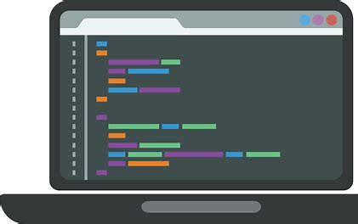
Academic Room
Fokus Materi
Pemrograman Web

Slide 5





Academic Room
Fokus Materi

Slide 6
Academic Room
Kurikulum
1. HTML
2. CSS
3. Javascript
4. Bootstrap
paragraf
heading
list
hyperlink
image
table
form
Inline, internal, dan eksternal css
Flexbox
Media Query
Type data dan Variable
Komponen
Logic pembuat keputusan
Looping
Function
Array
DOM
Template Web

Slide 7
Academic Room
Kurikulum
5. Git & Github
6. PHP
Pengenalan
Install git & membuat akun github
Membuat dan menghapus repository
Membuat web statis dengan github pages
Push Project
Type data dan variable
Logic pembuat keputusan.
Looping
Penanganan form

Slide 8
Academic Room
Ketua Pelaksana
Nama
:
TESSA KHOIRUNISA
NIM
:
2307026
Kelas
:
D4SIKC2A
IPK
:
Rahasia jeh

Slide 9
Academic Room
?
PENGAJAR

Slide 10

Academic Room
Pengajar
Nama
:
Anggi Maulana
NIM
:
2307059
Kelas
:
D4SIKC2C
IPK
:
Rahasia jeh
Project
:
MVP
Myfess
Website Pengajuan Surat Masyarakat Desa Bulak.

Slide 11
Academic Room
TERIMA
KASIH

